Slide 1
Тема 3. Изграждане, тестване и публикуване
на уеб сайт
Урок 16. Визуално оформление на уеб сайт с използване на CSS

Slide 2
Уроци за CSS

Slide 3
CSS - език за описание на стилове
CSS е съкращение от Cascading Style Sheets (каскадни набори от стилови).
С CSS може да се форматират безпроблемно заглавия, параграфи, изображения, таблици и т.н. без да се налага промяна на самите HTML елементи
Наборите от стилове са лесни за редактиране и поддържане, което позволява и лесното им приложение към всички HTML страници, а това от своя страна гарантира еднаквия изглед на всички страници в разработвания уеб сайт. Шаблоните могат да се намират във външни файлове и да бъдат прилагани към всички отделни страници в сайта. Това предоставя лесното редактиране, разширяване и поддържане на CSS файла, а по този начин промените ще бъдат отразени във всички страници едновременно.

Slide 4
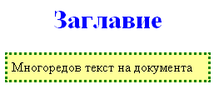
Пример за използване на CSS
в HTML файла: <h1>Заглавие</h1> <p>Многоредов текст на документа</p>
в CSS файла:
h1 { color: blue; text-align: center; } p { border: dotted green; padding: 5px; background-color: #ffff99; }
Би изглеждал така:
Резултатът ще бъде:
Заглавие
Многотредов текст на документа

Slide 5
2. Предимства
отделя се съдържанието на HTML документа от оформлението му
от едно място може да се контролира външния вид на много HTML страници
опростява и ускорява разработката и модификацията на сайтове
позволява един сайт да има много различни дизайни
различен външен вид за различна медия
мощни средства за контрол на оформлението на документа

Slide 6
3. Структура на CSS
(Cascading Style Sheets) е отделен език, който може да бъде използван за да се опише външния вид на HTML документ
За демонстрация:
http://csszengarden.com/
http://www.cssplay.co.uk/
атрибут – име на съответната визуална настройка
стойност – нейната стойност за указаните елементи
h1 { color: blue; text-align: center; }
p { border: dotted green; padding: 5px; background-color: #ffff99; }
селектор {
атрибут1: стойност1;
...
атрибутN: стойностN;
}
селектор – указва елементите от HTML файла, за които ще се прилагат настройките

Slide 7
Правила за създаване на CSS структура:
Селектор по име на HTML елемент: h2 { font-style: italic; color: blueviolet; } p { font-style: italic; }
Видове селектори: - име на HTML елемент - class селектор - ID селектор

Slide 8
Свойства (properties) на шрифтовете: - шрифт: p { font-family: Tahoma, Verdana, sans-serif; }
font-family: font-size: color: font-weight: font-style: text-align: padding: background-color:

Slide 9
4. Употреба на CSS. A) вградени (in-line) стилове - като използваме style атрибута за конкретен HTML елемент
Inline Style (вътре в (X)HTML елемент)
Намира се в самия маркер
Позволява допълнителен контрол върху оформлението на маркера.
Трябва да се използва пестеливо в самия маркер указваме :
<маркер style="атрибут1: стойност1; ...
атрибутN: стойностN;" >
например:
<p style="color:red"> Текст в червен цвят </p>
или
<p style="color: blue; text-align: center;">

Slide 10
Б) вътрешни (embed) стилове - използваме <style> елемента в <head> секцията, т.е. използва стилове за страницата в самия документ, като по този начин се осъществява цялостно форматиране на съдържанието.
Internal Style Sheet (вътре в <head> tag)
Намира се в самия HTML документ
Позволява контролиране на външния вид на елементите от този документ. Предимство – нямаме външни файлове
в head частта на HTML документа указваме:
<style type="text/css">
CSS код
</style>

Slide 11
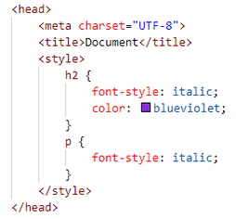
Вътрешен - Internal Style Sheet

Slide 12
В) външни (external) стилове - в този случай CSS кода се отделя във външен файл с разширение *.css, което обуславя и по-лесната му поддръжка.
External Style Sheet (стиловете са описани в отделен файл с разширение .css)
в head частта на HTML документа указваме:
<link rel="stylesheet" href="recepta.css">
или
<link rel="stylesheet" type="text/css" href="file.css" />
където: file.css – указва CSS файла със стиловете
Използва се когато искаме с един CSS файл да контролираме външния вид на много HTML документи

Slide 13
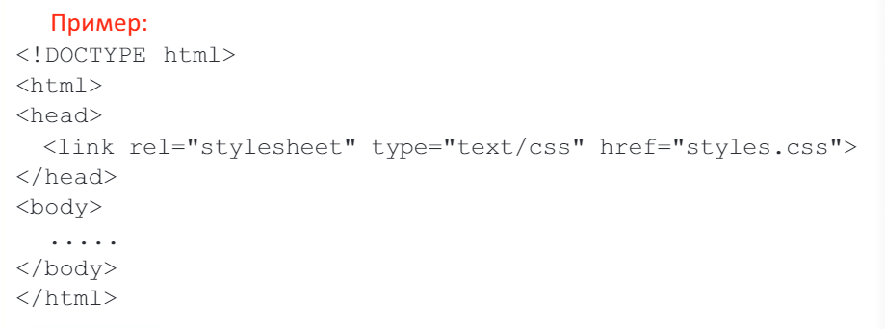
Външен - External Style Sheet

Slide 14
Особености при прилагането
И трите вида записи могат да се прилагат едновременно – тогава настройките от вътрешния и вградения стил припокриват тези от външния. Добре е последните два да се използват само при нужда.
Атрибутите не могат да съдържат интервали

Slide 15
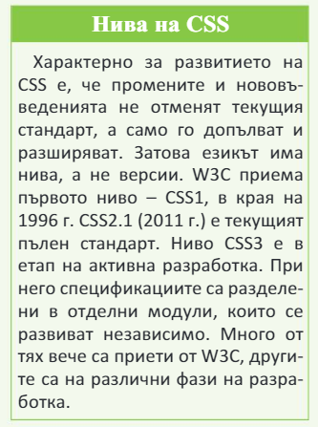
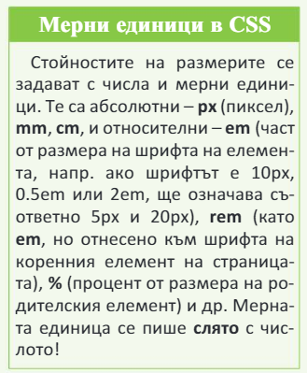

Slide 16
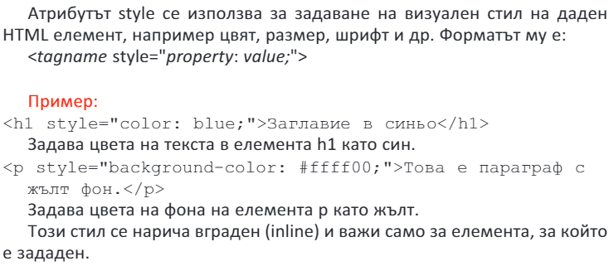
4. Вградени (in-line) стилове

Slide 17
а) примери
Пример без CSS | Пример със CSS - атрибут style
<!DOCTYPE html> <html> <head> <meta charset="utf-8"> <title>3дравей</title > </head> <body> <p>Hello CSS</p> <p>Hello again CSS</p> </body> </html>​ | <!DOCTYPE html> <html> <head> <meta charset="utf-8"> <title>3дравей</title > </head> <body> <p style="color: red;" >Hello CSS</p> <p>Hello again CSS</p> </body> </html> | <!DOCTYPE html> <html> <head> <meta charset="utf-8"> <title>3дравей</title > </head> <body> <p style="color: red; font-size: 40px;" >Hello CSS</p> <p>Hello again CSS</p> </body> </html>
приложете атрибута с три правила (обърнете внимание на кавичките и разделителя ; ) <p style="color: red; font-size: 40px; font-weight: bold;" >Hello CSS</p>

Slide 18
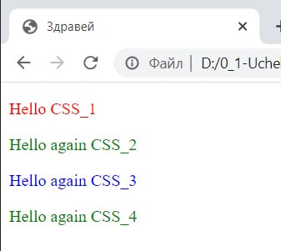
б) наследяване на правила
Пример. Разгледайте примера и дискутирайте цветовете на отделните параграфи.
<!DOCTYPE html> <html> <head> <meta charset="utf-8"> <title>3дравей</title > </head> <body> <div style="color: red;"> <p>Hello CSS_1</CSS-red></p> <div style="color: green;"> <p> Hello again CSS_2</p> <p style="color: hotpink;">Hello again CSS_3</p> <p>Hello again CSS_4</p> </div> </div> </body> </html>

Slide 21
5. Видове селектори

Slide 22
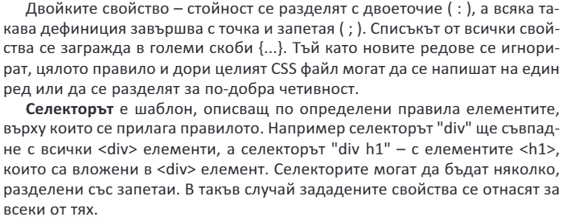

Slide 23
А) Маркер-селектор
Приложение: Позволява да укажете еднакви настройки на всички маркери от даден тип
в CSS файла: маркер1 { атрибут: стойност; } маркер2 { атрибут: стойност; }
в HTML файла: <маркер1>прилагат се настройките за маркер1</маркер1> <маркер2>прилагат се настройките за маркер2</маркер2> <маркер1>прилагат се настройките за маркер1</маркер1>

Slide 24
Използване на маркер-селектор
в CSS файла: h1 { color: blue; text-decoration: underline; } h2 { color: red; font-style: italic; } p { color: green; }
в HTML файла: <h1>Синьо подчертано заглавие</h1> <h2>Червено наклонено подзаглавие</h2> <p>Многоредов текст, зелен на цвят</p> Обикновен черен текст

Slide 25
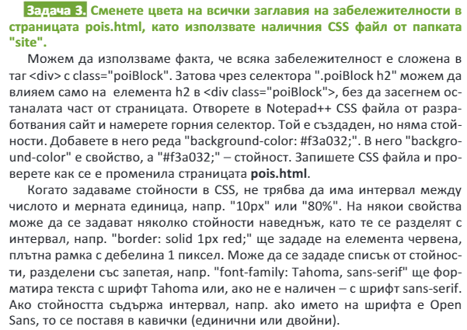

Slide 26
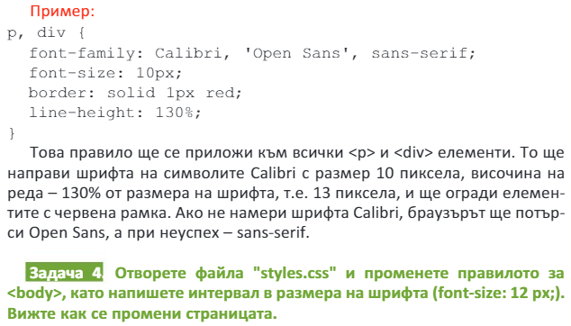

Slide 27
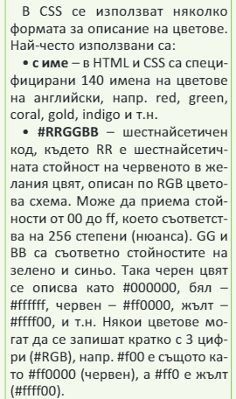
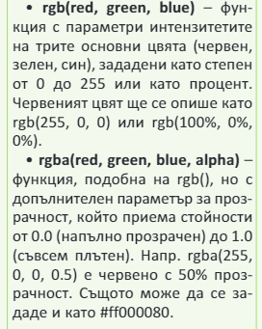

Slide 28
Б) Клас-селектор
Приложение: Позволява да укажете еднакви настройки, които да важат за множество маркери от еднакъв или различен тип
в CSS файла: маркер1.клас1 { атрибут: стойност; } – важат само за маркер1 .клас2 { атрибут: стойност; } – важат за всеки тип маркер
в HTML файла: <маркер1 class=“клас1”>настройки за клас1</маркер1> <маркер1>не се прилагат никакви настройки</маркер1> <маркер2 class=“клас1”>няма такива настройки</маркер2> <маркер1 class=“клас2”> настройки за клас2</маркер1> <маркер2 class=“клас2”> настройки за клас2</маркер2>

Slide 29
Използване на клас-селектор
в CSS файла: .blue { color: blue; } .red { color: red; } p.browndot { border: dotted brown; padding: 5px; }
в HTML файла: <h1 class=“blue”>Синьо заглавие</h1> <h2 class=“red”>Червено заглавие</h2> <p class=“blue browndot”> Текст със син цвят и кафява рамка на точки </p>

Slide 30
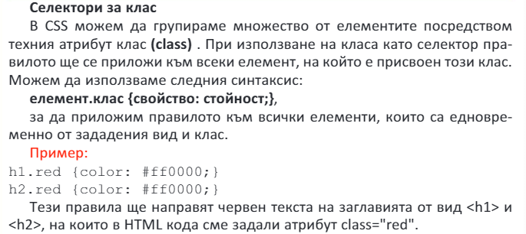

Slide 31
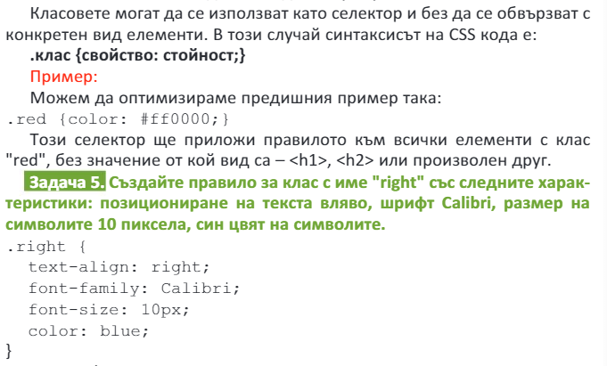

Slide 33
В) Контекстен селектор
Приложение: Когато искаме да укажем настройки за елемент, който се намира в друг елемент
в CSS файла: маркер1 маркер2 { атрибут: стойност; }
в HTML файла: <маркер1> не се прилагат настройки </маркер1> <маркер1> <маркер2>прилагат се настройките</маркер2> </маркер1> <маркер2>не се прилагат настройки</маркер2>

Slide 34
Използване на контекстен селектор
в CSS файла: .menu li { margin-top: 3px;
padding: 2px;
list-style-type: none;
background-color: blue; }
.menu a { text-decoration: none; }
в HTML файла: <ul class="menu">
<li><a href="index.html">Начало</a></li>
<li><a href="uroci.html">Уроци</a></li>
<li><a href="primeri.html">Примери</a></li>
</ul>

Slide 35
Г) Групиране на селектори
Приложение: Позволява да укажете еднакви настройки за множество маркери
в CSS файла: маркер1, маркер2 { атрибут: стойност; }
в HTML файла: <маркер1> прилагат се настройките </маркер1> <маркер2> прилагат се настройките </маркер2> <маркер3> не се прилагат настройки </маркер3>

Slide 36
Групиране на селектори - пример
в CSS файла: h1, h2, h3 { text-align: center; } h1 { text-decoration: underline; } h2 { font-style: italic; }
в HTML файла: <h1>Центрирано подчертано заглавие</h1> <h2>Центрирано наклонено заглавие</h2>
<h3>Центрирано заглавие</h3> <p>Параграф с текст, ляво подравнен</p>

Slide 38
Д) ID селектор
Приложение: Позволява да укажете визуални настройки на точно определен маркер, единствен за дадена страница
в CSS файла: маркер1#име1 { атрибут: стойност; } #име2 { атрибут: стойност; }
в HTML файла: <маркер1 id=“име1”>прилагат се настройките за име1</маркер1> <маркер1>не се прилагат тези настройки</маркер2> <маркер2 id=“име1”>не може друг елемент със същото ID</маркер2> <маркер1 id=“име1”> не може друг елемент със същото ID </маркер1> <маркер1 id=“име2”>прилагат се настройките за име2</маркер1>

Slide 39
Използване на ID селектор
в CSS файла: h1 { text-align: center; } p { text-align: justify; } #intro {color: grey; font-style: italic; padding-left: 200px; }
в HTML файла: <h1>Центрирано заглавие</h1> <p id=“intro”>Въвеждащ текст, сив, наклонен и по-навътре</p> <p>Останалият текст, двустранно подравнен</p> <p>И още един параграф с текст, двустранно подравнен</p>

Slide 40
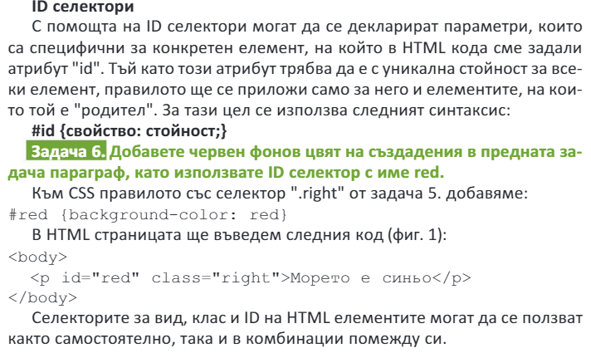

Slide 42
Е) Псевдо-елементи
Приложение: Позволява да укажете специални настройки за част от даден маркер
в CSS файла: маркер1:first-letter { атрибут: стойност; } – указва специални настройки за първата буква от текста на елемента маркер1:first-line { атрибут: стойност; } – указва специални настройки за първият ред от текста на елемента
в HTML файла: <маркер1> прилагат се настройките<br /> не се прилагат настройки </маркер1>

Slide 43
Използване на псевдо-елементи
в CSS файла: .intro:first-letter { font-size: 300%; color: red; } .intro:first-line { font-weight: bold; }
в HTML файла: <h1>Заглавие</h1> <p class=“intro”>Въвеждащ текст, първата буква е червена и по-голяма, а първият ред е удебелен</p> <p>И още един параграф с текст напълно нормален</p>

Slide 44
Ж) Псевдо-класове
Приложение: Позволява да укажете специални настройки за различните състояния на препратките, както и за други маркери
в CSS файла: а:link { атрибут: стойност; } – непосетена препратка а:hover { атрибут: стойност; } – препратка над която е мишката а:active { атрибут: стойност; } – натисната препратка а:visited { атрибут: стойност; } – посетена препратка
в HTML файла: <а href="URL"> прилагат се настройките</a>

Slide 45
Използване на псевдо-класове
в CSS файла: а:link { text-decoration: none; } а:hover {text-decoration: underline; } а:active {font-weight: bold; } а:visited { color: grey; }
в HTML файла: <а href="index.html">Начало</a>

Slide 46
З) Позициониране с CSS. Мерни единици в CSS
абсолютни
относителни
mm - милиметър
cm - сантиметър
in - инч(inch) ~ 2.56 см
pt - point, 1/72 от инча
pc - pica, равна на 12 points
px - pixel, една точка (пиксел)
em - размера на шрифта
ex - височината на буква x
% - зависи от контекста

Slide 47
Видове маркери според позиционирането
Блокови - всеки елемент се намира на отделен ред, и заема реда от край до край. Пример: h1-h6, p, table, ul, ol <h1>заглавие</h1><p>текст на параграф</p>
заглавие текст на параграф
Вградени – следват един след друг, без да се добавя автоматично нов ред между тях. Могат да се вграждат един в друг. Примери: em, strong, b, i, u, small <small> <b>удебелен</b> и <i>наклонен</i> текст </small>
удебелен и наклонен текст

Slide 48
Универсални маркери
Употреба – за прилагане на каскадни стилове
Блоков
<div>текст и други маркери</div>
<div id="footer">текст и други маркери</div>
Вграден
<span>текст и други маркери</span>
<span class="blue">текст и други маркери</span>

Slide 49
CSS aтрибут display
приложение: за промяна на вида на позиционирането на маркер
възможни стойности:
block – превръща маркера във блоков
inline – превръща маркера във вграден
inline-block – като блоковия, но вграден
none – не изобразява маркера
има и други възможни стойности
приложение:
за създаване на менюта чрез неномерирани списъци ul.menu li { display: inline-block; padding: 4px; }
за скриване нa елементи - например при отпечатване .menu { display: none }

Slide 50
CSS aтрибут margin
приложение: позволява да се укаже отстоянието на елемента от границите на съдържащия го блок и от съседните му елементи
използване:
margin-left
margin-right
margin-top
margin-bottom
margin
margin: 5px; /* 5 px отвсякъде */
margin: 10px 20px; /* 10 горе/долу и 20 ляво/дясно */
margin: 5px 20px 10px; /* 5 горе, 20 ляво/дясно и 10 долу */
margin: 1px 2px 3px 4px; /* 1 горе, 2 дясно, 3 долу и 4 ляво */

Slide 51
CSS aтрибут padding
приложение: позволява да се укаже отстоянието от границите (рамката) на елемента от съдържанието му
използване:
padding-left
padding-right
padding-top
padding-bottom
padding
съкратено описване, както при margin

Slide 52
CSS aтрибут width
приложение: позволява да се укаже широчината на блоков елемент в точни единици или в проценти
възможни стойности:
стойност – указва точна стойност в избрана мерна единица
процент – относителен размер спрямо съдържащия блок
auto – стойността по подразбиране за браузъра
други свързани атрибути:
max-width – указва максималната възможна ширина
min-width – указва минималната възможна ширина

Slide 53
CSS aтрибут height
приложение: позволява да се укаже височината на блоков елемент в точни единици или в проценти
възможни стойности:
стойност – указва точна стойност в избрана мерна единица
процент – относителен размер спрямо съдържащия блок
auto – стойността по подразбиране за браузъра
други свързани атрибути:
max-height – указва максималната възможна височина
min-height – указва минималната възможна височина

Slide 54
CSS aтрибут float
приложение: за указване на плаващ блок – как даденият елемент ще се разполага в границите на съдържащия го блок
възможни стойности:
left – разполага се в лявата част, а следващите го елементи го обтичат отдясно
right – разполага се в дясната част, а следващите го елементи го обтичат отляво
none – поведението по подразбиране в браузъра

Slide 55
CSS aтрибут clear
приложение: за забраняване на плаващи блокове – указва че даденият елемент ще се разполага под плаващите блокове
възможни стойности:
left – забраняват се плаващи елементи отляво, ако има, текущия елемент се разполага под тях
right – забраняват се плаващи елементи отдясно, ако има, текущия елемент се разполага под тях
both – забраняват се плаващи елементи от двете страни, ако има, текущия елемент се разполага под тях

Slide 56
CSS aтрибути left, right, top, bottom
приложение: позволява да се укаже отстоянието на елемента отляво, отдясно, отгоре и отдолу спрямо мястото му по подразбиране или спрямо елемента в който се намира. Зависи от атрибута position
действие при различните видове позициониране:
static – не указват влияние
relative – елемента се отмества спрямо позицията на която би трябвало да бъде
absolute – указват позицията на елемента спрямо границите на родителският елемент
fixed – указват позицията на елемента спрямо границите на екрана на браузъра; остава на това място и при скролиране
sticky – превключва между relative и fixed според мястото му при скролиране - като стигне до ръба, остава там, за да е видим

Slide 57
CSS aтрибут visibility
приложение: позволява да се укаже дали елемента да бъде видим или не.
възможни стойности:
visible – елемента е видим (стойност по подразбиране)
hidden – елемента е невидим; За разлика от атрибута display: none, при visibility: hidden макар че елемента се скрива, мястото което трябва да заеме се запазва

Slide 58
Справочници за CSS
https://www.w3schools.com/css/
https://css.w3schools.bg/
http://www.parvisait.com/css-introduction.html
https://www.tutorialspoint.com/css/
https://htmlcheatsheet.com/css/
https://cssreference.io/box-model/
https://css3clickchart.com/
https://learn-the-web.../css-layout-cheat-sheet/
CSS Validator (и обяснение как работи)

